Slide 1

2D 게임프로그래밍 4차 발표
한국공학대학교 2021182027 이권용

Slide 2
개발 계획-90%
1주차 | 수집과 좌표 처리 | 캐릭터 리소스 수집 | 100%
2주차 | 객체 애니메이션 구현 | 플레이어들의 이동 , 펀치 ,발차기 , 대시 , 점프 , 앉기 | 70%
 | 실제 개발 범위 | 플레이어들의 이동,펀치,발차기까지 구현 완료
3주차 | 시간 제한 구현 | 제한 시간 1분 30초를 설정하고 구현 –(숫자 스프라이트로 초 구현 생각중) | 100%
 | 실제 개발 범위 | 시간 제한 구현 완료
4주차 | 체력 시스템 구현 | 체력 감소 애니메이션 처리 | 100%
 | 실제 개발 범위 | 체력 감소 애니메이션은 구현 완료
5주차 | 시작 화면 추가,중간 점검 | 시작 화면 추가 1~4주차 부족한 점 보완하고 버그 수정 | 100%
 | 실제 개발 범위 | 시작 화면 추가 완료.
6주차 | 캐릭터 선택화면/추가 | 캐릭터 선택화면을 추가 및 캐릭터 추가 | 100%
 | 실제 개발 범위 | 캐릭터 2종 추가 및 캐릭터 선택화면 추가.
7주차 | 효과음 ,게임 종료화면 추가 | 타격 기술에 효과음 부여 , 종료 화면에 승패 표시 | 70%
 | 실제 개발 범위 | 배경음악은 넣었고 타격 효과음도 넣었음.
8주차 | 타격 타이밍 조정 및 피격 시 애니메이션 구현 | 타격 타이밍 조정 및 피격 애니메이션 구현, 피격시에는 타격 불가(컨트롤 불가,방어 키만 가능) | 100%
 | 실제 개발 범위 | 피격 애니메이션 구현했고 피격 도중에는 타격 불가 구현,방어 기능 구현
9주차 | 부족한 점 보완 | 부족했던 주차 계속해서 보완 | 100%
 | 실제 개발 범위
10주차 | 보완 / 최종점검 | 전투 중 발생하는 버그 수정 / 최종 점검 | 100%
 | 실제 개발 범위

Slide 3
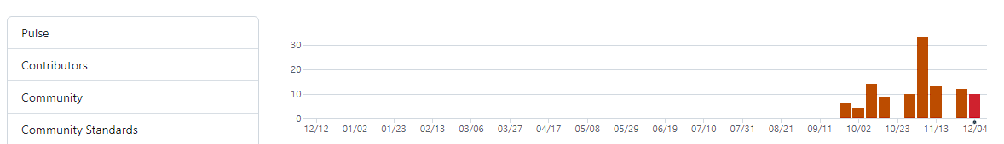
Commit 통계
1주차 | 2주차 | 3주차 | 4주차 | 5주차 | 6주차 | 7주차 | 8주차 | 9주차 | 10주차 | 11주차
6 | 4 | 14 | 9 | 0 | 10 | 33 | 13 | 0 | 12 | 10

